Slide 1
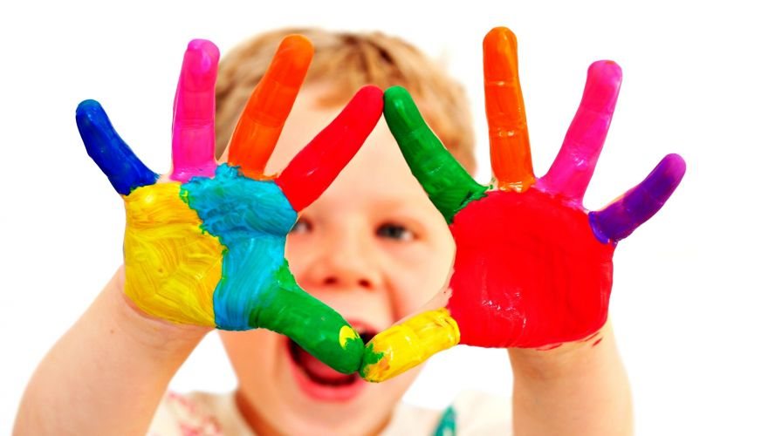
Презентация для детей раннего возраста «Цвета вокруг нас»

Slide 2
Синий В синем море – островок, путь до острова далек. А на нем растет цветок- синий-синий василек.

Slide 3
Синий

Slide 4
Красный цвет- он очень яркий. Помидор и перец сладкий,яблоко. Арбуз внутри красный,красный – посмотри.

Slide 5
Красный

Slide 6
Желтый – очень теплый цвет, желтый- солнца в небе свет. Желтый есть еще лимон – очень-очень кислый он.

Slide 7
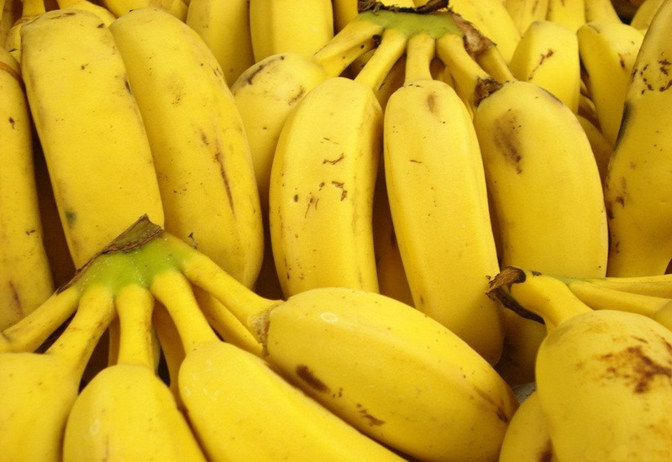
Желтый

Slide 8
Лист зеленый и трава , елка зелена всегда. Желтый с синим мы смешаем- цвет зеленый получаем.

Slide 9
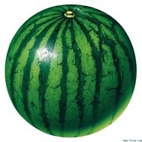
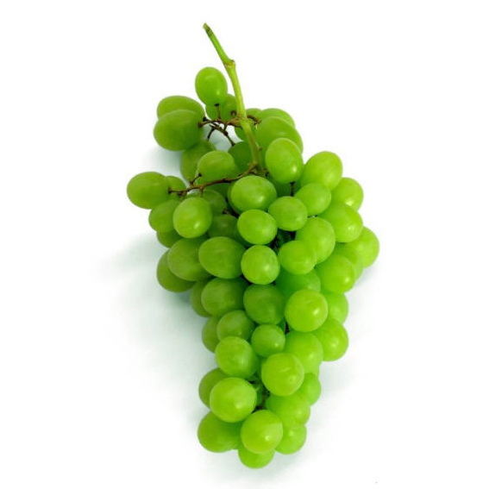
Зеленый

